Slide 1
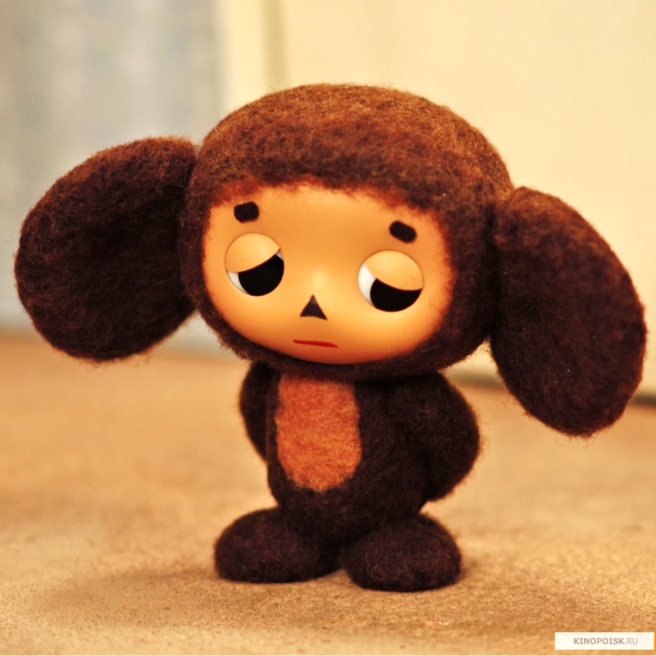
7
0
1
4
3
6
5
9
8
2
10

Slide 2
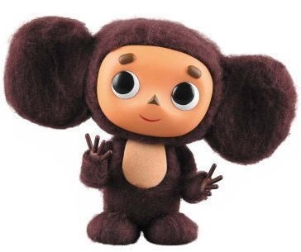
0
2
4
6
8
10
1
3
5
7
9

